Slide 1
Pētījums par prognozētām izmaiņām darbaspēka un būvmateriālu izmaksās būvniecības nozarē Latvijā
Pētījuma izstrādes darba grupas zinātnieki:
Dr.oec., LU prof. D. Šķiltere, vadošais pētnieks
Dr.oec., LU prof. A. Batraga, pētnieks
Mg. sc. oec., M. Danusēvičs, pētnieks
Mg. sc. oec., L. Leitāne, pētnieks
Mg. sc. oec, L. Brasliņa, projekta vadītāja
Pētījuma mērķis:
Izstrādāt atkārtoti izmantojamu pētījuma veikšanas metodiku.
Veikt pētījumu par darbaspēka un būvmateriālu cenu izmaiņu prognozēm

Slide 2
Datu vākšanas, datu ekstrapolācijas, ekspertvērtējumu apkopošanas un prognožu variantu izstrādes shēma
Datu izguve
Galvenās tendences modeļi
Ekspertu intervijas un aptauja
1.posms
2.posms
Vispārīgie eksperti – būvniecība nozari pārstāvošas savienības, asociācijas; makroekonomikas speciālisti no bankām, augstskolām
Apakšnozaru eksperti – komersanti, kas pārstāv būvniecības nozares apakšnozares
Prognozēšana
Faktoru identifikācija
Faktoru novērtēšana
Modeļu kvalitātes novērtēšana
Ekspertu vērtējumu apkopošana
Prognožu varianti
I variants
Statistisko datu ekstrapolējošā prognoze
II variants
Kombinētā (ekspertu-statistiskā) prognoze
III variants
Ekspertu prognoze

Slide 3
Pētāmais rādītājs
Būvniecības izmaksu izmaiņas
Objektu grupas
Dzīvojamās ēkas,
Nedzīvojamās ēkas,
Transporta objekti,
Pazemes maģistrālie cauruļvadi,
Komplekso būvju rūpnieciskās ražošanas uzņēmumi būvniecībā,
citu inženierbūvju būvniecība.
Resursu veidi
Būvmateriāli,
Strādnieku darba samaksa,
Izmaksas mašīnu un mehānismu uzturēšanai un ekspluatācijai,
Plānošanas izdevumi - arhitektūra, būvinženieri, u.c.

Slide 4
Darbaspēka izmaksu izmaiņas ietekmējošie faktori – būtiskākie 5
Vispārīgie eksperti
Apakšnozaru eksperti
Būvniecības apjoms Latvijā (8,94)
Darbaspēka samaksas līmenis ES valstīs būvniecības nozarē (8,00)
Darbaspēka migrācijas saldo Latvijā (7,81)
ES darbaspēka pieprasījums būvniecības nozarē (7,81)
Par publiskiem līdzekļiem īstenoto būvniecības ieceru apjoms (7,50)
Būvniecības apjoms Latvijā (8,57)
Darbaspēka nodokļu līmenis Latvijā (7,76)
Iedzīvotāju īpatsvars ar profesionālo izglītību ar būvniecību saistītās profesijās (7,29)
ES darbaspēka pieprasījums būvniecības nozarē (6,90)
Darbaspēka samaksas līmenis ES valstīs būvniecības nozarē (6,81)

Slide 5
Būvmateriālu izmaksu izmaiņas ietekmējošie faktori – būtiskākie 5
Vispārīgie eksperti
Apakšnozaru eksperti
Būvniecības apjoms valstī (8,31)
Vidējā gada elektroenerģijas cena valstī (7,25)
ES ēku būvniecības kvalitātes tehniskās prasības (7,13)
Konkurences koncentrācijas rādītāji būvmateriālu tirgū valstī (7,07)
ES kopējais būvniecības tirgus pieprasījums (7,06)
Būvniecības apjoms valstī (8,43)
Vidējā degvielas cena valstī (6,86)
Nekustamā īpašuma kreditēšanas apjomi valstī (6,62)
Par publiskiem līdzekļiem īstenoto būvniecības ieceru apjoms (6,62)
ES kopējais būvniecības tirgus pieprasījums (6,48)

Slide 6
Darbaspēka un būvmateriālu izmaksas ietekmējošie faktori – būtiskākie apakšnozarēs
Dzīvojamo un nedzīvojamo ēku būvniecība | Transporta objektu būvniecība
Iedzīvotāju īpatsvars ar prof. būvniecības izglītību. Iedzīvotājiem pieejamie resursi (pašu / kreditēšana). Darbaspēka samaksas līmenis Latvijā citās nozarēs. | Neprognozējams finansējuma apjoms ilgtermiņā, ES fondu piesaistīšanas nevienmērīgums Būvmateriālu pieejamība būvobjektu tuvumā
Pilsētas infrastruktūras objektu būvniecība | Pārējo inženierbūvju būvniecība
Darbaspēka trūkums - specifiskās jomās, sertificēti, nekvalificēti specifisku inženierspeciālistu prof. apmācības neesamība tehnoloģisko iekārtu un specifisku būvmateriālu pieejamība, piegādes laiks un cenu līmenis ES tirgū | Kvalificēta darbaspēka īpatsvars ar izglītību/pieredzi apakšnozarē; darba devēju konkurences par kvalificēto darbaspēku palielināšanās;
Komplekso būvju ražošanas uzņēmumos būvniecība | Raksturīgi faktori visās apakšnozarēs
Kvalificētu darbinieku, speciālistu trūkums pie augoša būvniecības tirgus. | Būvniecības produkcijas apjoma izmaiņas Degvielas cenu izmaiņas Darbaspēka trūkums

Slide 7
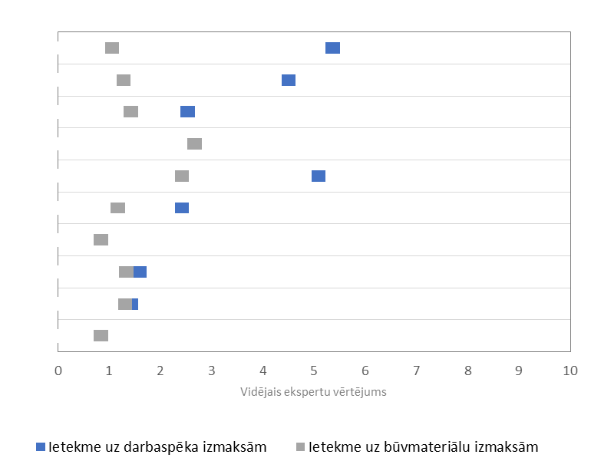
Ēnu ekonomikas apkarošanas pasākumu ietekme uz darbaspēka un būvmateriālu izmaksām -
Ieviesta elektroniskā darba laika uzskaite būvlaukumā strādājošiem
Piemērot būvkomersantu klasifikāciju būvniecības publiskajos iepirkumos
Pārskatīt administratīvās atbildības piemērošanu būvniecībā
Pilnveidot būvniecības nozares uzskaiti (preču un izejvielu kustības kontrolēšanas sistēma)
Noteikt minimālo atalgojumu būvniecības nozarē (ģenerālvienošanās)
Noteikt skaidru atbildības sadalījumu būvniecības procesā starp būvniecības procesa dalībniekiem (..)
Ieviest efektīvu ārpustiesas strīdu izskatīšanas instrumentu (obligāts publiskajos iepirkumos)
Publiskot informāciju par riskantiem nodokļu maksātājiem
Ieviest vienotā konta koncepciju (visus nodokļu maksājumus iemaksā vienā kontā, VID atskaitītu katram nodoklim pienākošo summu)
Reversā PVN ieviešana būvmateriāliem

Slide 8
Būvniecības produkcijas apjoma un izmaksu izmaiņu prognozes - kopējā prognoze
2013. | 2014. | 2015. | 2016. | 2017. | 2018. | 2019. | 2020. | 2021. | 2022.
Būvniecības produkcijas apjoma izmaiņas procentos pret iepriekšējo gadu
+7,3% | +10,6% | -0,6% | -16,6% | +18,6%
Vidējā ekspertu prognoze → |  |  |  |  | +17,73% | +12,23% | +8,20% | +2,77% | +2,80%
Kombinētā prognoze → |  |  |  |  | +16,62% | +14,95% | +13,92% | +12,10% | +12,94%
Ekspertvērtējumu standartkļūda → |  |  |  |  | 4,44 | 4,66 | 4,85 | 3,33 | 2,31
Būvniecības izmaksu izmaiņas procentos pret iepriekšējo gadu
+2,5% | +0,4% | +0,1% | -0,5% | +1,9%
Vidējā ekspertu prognoze → |  |  |  |  | +4,44% | +4,66% | +4,85% | +3,33% | +2,31%
Kombinētā prognoze → |  |  |  |  | +4,13% | +4,49% | +4,80% | +4,25% | +3,92%
Ekspertvērtējumu standartkļūda → |  |  |  |  | 3,19 | 3,97 | 6,20 | 6,22 | 6,16

Slide 9
Kopsavilkums – 2018.-2022.gads
prognozētas būvniecības produkcijas apjoma izmaiņas
Ekspertu vidēji +8,6% gadā, | Kombinētā (ekspertu-statistiskā) vidēji +14,01% gadā,
prognozētas būvniecības izmaksu izmaiņas
Ekspertu vidēji +3,91% gadā, | Kombinētā (ekspertu-statistiskā) vidēji +4,32% gadā,

Slide 10
Būvniecības izmaksu izmaiņas pa resursu veidiem
2013. | 2014. | 2015. | 2016. | 2017. | 2018. | 2019. | 2020. | 2021. | 2022.
Būvmateriālu izmaksu izmaiņas
+1,0% | -0,4% | -1,8% | -3,2% | +1,4%
Vidējā ekspertu prognoze → |  |  |  |  | +3,19% | +2,39% | +2,20% | +1,17% | +0,91%
Kombinētā prognoze → |  |  |  |  | +2,03% | +1,77% | +1,81% | +1,41% | +1,39%
Strādnieku darba samaksas izmaksu izmaiņas
+5,8% | +3,1% | +6,7% | +4,8% | +4,5%
Vidējā ekspertu prognoze → |  |  |  |  | +8,40% | +8,21% | +6,07% | +3,67% | +3,03%
Kombinētā prognoze → |  |  |  |  | +9,88% | +10,37% | +9,83% | +9,12% | +9,25%
Mašīnu un mehānismu uzturēšanas un ekspluatācijas izmaksu izmaiņas
+2,3% | +0,4% | +0,0% | +1,1% | +1,0%
Vidējā ekspertu prognoze → |  |  |  |  | +3,02% | +3,01% | +3,02% | +2,00% | +1,39%
Kombinētā prognoze → |  |  |  |  | +2,90% | +2,93% | +2,96% | +2,48% | +2,20%
Arhitektūras un inženiertehniskie pakalpojumi; tehniskā pārbaude un analīze
 | +7,1% | +6,6% | +6,0% | +1,2%
Vidējā ekspertu prognoze → |  |  |  |  | +5,25% | +4,82% | +4,42% | +2,59% | +1,87%

Slide 11
Kopsavilkums – 2018.-2022.gads
 | Vidēji gadā
Būvmateriālu izmaksu izmaiņas
ekspertu prognoze → | +1,97%
kombinētā prognoze → | +1,68%
Strādnieku darba samaksas izmaksu izmaiņas
ekspertu prognoze → | +5,85%
kombinētā prognoze → | +9,69%
Mašīnu un mehānismu uzturēšanas un ekspluatācijas izmaksu izmaiņas
ekspertu prognoze → | +2,48%
kombinētā prognoze → | +2,69%
Arhitektūras un inženiertehniskie pakalpojumi; tehniskā pārbaude un analīze
ekspertu prognoze → | +2,48%

Slide 12
Būvniecības produkcijas apjomu izmaiņas pa apakšnozarēm pēc ekspertvērtējumiem
 | 2018. | 2019. | 2020. | 2021. | 2022.
Dzīvojamo ēku būvniecība | 20,0 | 16,3 | 15,8 | 8,0 | 6,3
Nedzīvojamo ēku būvniecība | 15,0 | 13,8 | 12,5 | 8,0 | 5,0
Transporta objektu būvniecība | 15,3 | 7,8 | -3,3 | 4,0 | 5,3
Pilsētas infrastruktūras objektu būvniecība | 11,8 | 10,8 | 6,3 | 3,3 | -1,5
Pārējā inženierbūvniecība | -16,7 | 0,0 | 28,3 | 0,0 | 3,3
Komplekso būvju ražošanas uzņēmumos būvniecība | 5,2 | 4,7 | 3,7 | 2,2 | 1,0

Slide 13
Būvniecības izmaksu izmaiņas pa apakšnozarēm pēc ekspertvērtējumiem
 | 2018. | 2019. | 2020. | 2021. | 2022.
Dzīvojamo ēku būvniecība | 15,3 | 15,5 | 15,8 | 11,0 | 7,5
Nedzīvojamo ēku būvniecība | 16,3 | 10,3 | 8,0 | 7,0 | 4,8
Transporta objektu būvniecība | 12,0 | 8,3 | -1,0 | 2,7 | 6,7
Pilsētas infrastruktūras objektu būvniecība | 13,5 | 9,3 | 9,3 | 6,0 | 5,0
Pārējā inženierbūvniecība | 15,0 | 10,0 | 5,0 | 5,0 | 5,0
Komplekso būvju ražošanas uzņēmumos būvniecība | 3,0 | 4,0 | 4,0 | 1,0 | -0,7

Slide 14
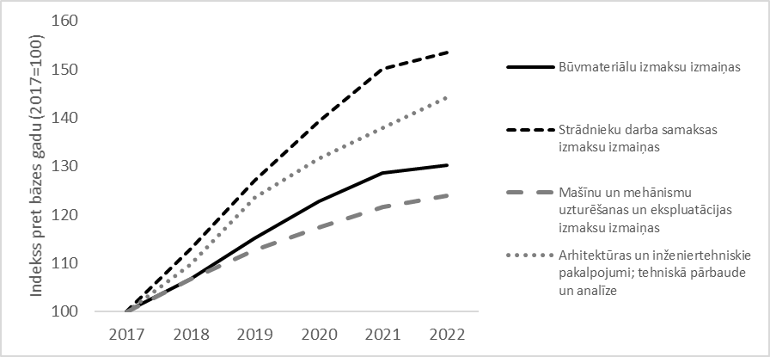
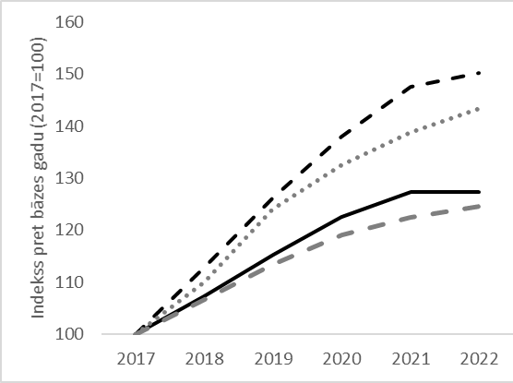
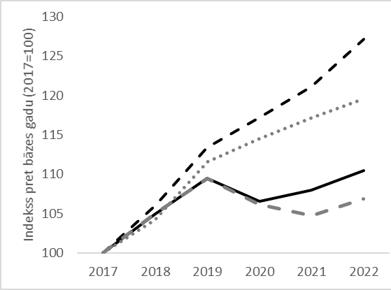
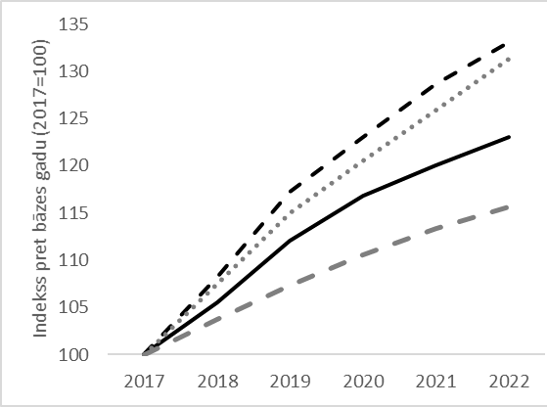
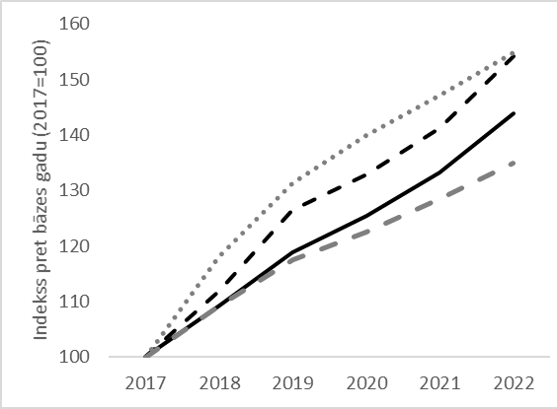
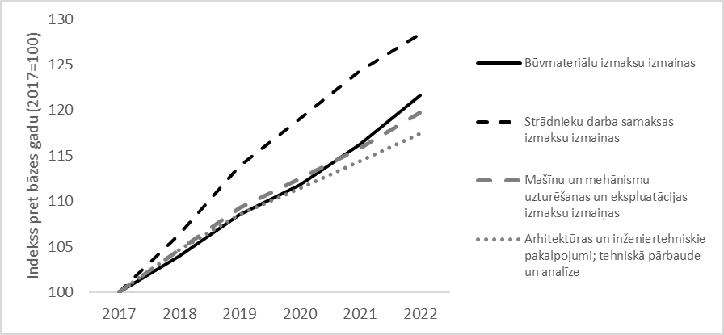
Būvniecības izmaksu izmaiņas pa resursu veidiem
Dzīvojamās mājas1 | Nedzīvojamās mājas | Transporta objekti
Pilsētas infrastruktūra | Pārējā inženierbūvniecība | Komplekso būvju ražošanas uzņēmumos būvniecība

Slide 15
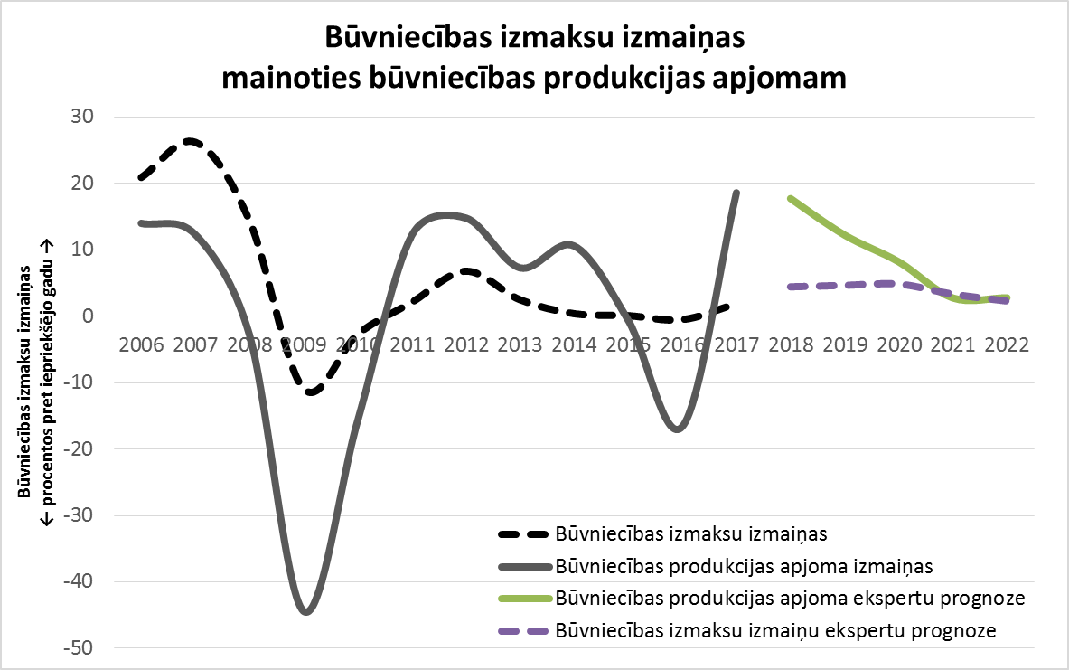
Būvniecības apjoma izmaiņu ietekme uz būvniecības izmaksām ar ekspertu prognozi

Slide 16
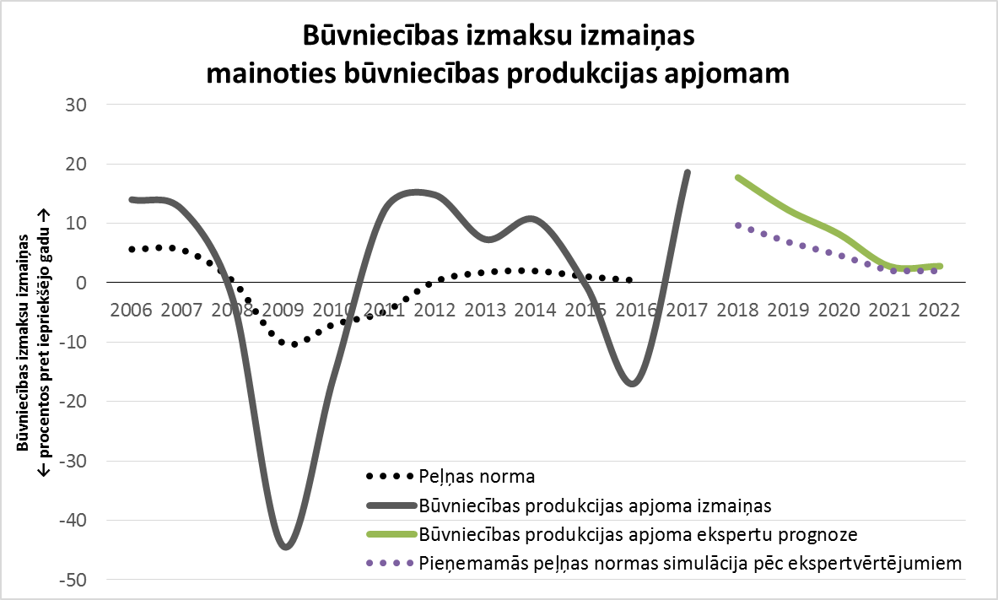
Būvniecības apjoma izmaiņu ietekme uz peļņas normu ar ekspertu novērtējumiem

Slide 17
Būvniecības apjoma izmaiņu scenāriji un izmaksu izmaiņas / peļņas norma
Būvniecības apjoma izmaiņu scenāriji, procentos pret iepriekšējo gadu | Vidējais ekspertu novērtējums būvniecības izmaksu izmaiņām, procentos pret iepriekšējo gadu | Vidējais ekspertu novērtējums peļņas normai procentos, kas būtu pieņemama Latvijas būvuzņēmējiem
-20% līdz -10% | -6,02 | 2,53
-10% līdz -0% | 0,83 | 3,95
0% līdz +10% | 8,33 | 8,70
+10% līdz +20% | 10,09 | 9,33
+20% līdz +30% | 15,03 | 10,55

Slide 18
Būvniecības apjoma izmaiņu scenāriji un peļņas norma pa apakšnozarēm
Būvniecības apjoma izmaiņu scenāriji, procentos pret iepriekšējo gadu | -20% līdz -10% | -10% līdz -0% | 0% līdz +10% | +10% līdz +20% | +20% līdz +30%
Dzīvojamo ēku būvniecība | 4,5 | 6,0 | 22,5 | 14,4 | 12,0
Nedzīvojamo ēku būvniecība | 5,3 | 6,3 | 23,8 | 11,4 | 11,3
Transporta objektu būvniecība | -2,3 | 0,3 | 2,7 | 5,7 | 8,0
Pilsētas infrastruktūras objektu būvniecība | 1,0 | 2,0 | 4,1 | 6,5 | 7,0
Pārējā inženierbūvniecība | 6,0 | 6,0 | 8,5 | 8,0 | 19,0
Komplekso būvju ražošanas uzņēmumos būvniecība | 2,5 | 4,5 | 6,0 | 14,7 | 10,5

Slide 19
Paldies.

